Slide 1



CESTE
Escuela Internacional de Negocios
Zaragoza (España)

Slide 2
Indice de la Sesión 2
Presentación PowerPoint
¿Qué es Unity Catalog?
Claves de Unity Catalog
¿Qué entendemos por Gobernanza?
Unity Catalog desde la perspectiva de Gobernanza
Repaso de objetos de Databricks
Notebook en Databricks: Foco en Seguridad
Control de Accesos
Control y tipo de Permiso
Funciones de ocultación y enmascaramiento
Roleplay
Quiz
Notes:
Si la sesión1 nos enfocamos en crear un entorno con una granularidad suficiente para poder aplicar una política de Gobernanza
En la sesión2 de hoy no enfocaremos en traer en esta presentación gran parte de el entorno de Unity Catalog y prestando atención a la Gobernanza….
Veremos entonces:
¿Qué es Unity Catalog?
Claves de Unity Catalog
¿Qué entendemos por Gobernanza?
Unity Catalog desde la perspectiva de Gobernanza
Repaso de objetos de Databrick
Posteriormente de manera practica nos centraremos en UC con foco en seguridad, es decir control de accesos, tipos de permisos y ocultación y enmascaramiento

Slide 3
Indice de la Sesión 3
Presentación PowerPoint
Data Lineage
Data Sharing and Collaboration
TOP preguntas Auditoria
Tablas de sistema y control de costes
Uso de Genie
Notebook en Databricks:
Aplicación de todo lo visto sobre el entorno desarrollado en la sesión1
Dashboard de Costes
Quiz
Notes:
Por avanzar ya que la sesión 3 será una continuación de UC, veremos otras parte importantes que Databricks ofrece en UC como es:
Data Lineage
Data Sharing and Collaboration
TOP preguntas Auditoria
Tablas de sistema y control de costes
Uso de Genie
En la practica de esta sesión si que aplicaremos todo lo visto a el entorno de tablas desarrollado en la sesion1 y veremos como crear un dashboard de costes con las tablas de sistemas

Slide 4
UNITY
CATALOG
Notes:
Vamos ahora con Unity Catalog….

Slide 5





2 Introducción a UC | ¿Qué es Unity Catalog?
UNITY CATALOG
Data Lake
Data Analyst
Data Warehouse
Data Engineer
Metadata
Data Scientist
ML Models & Dashboards
Una primera definición de Unity Catalog es que es el ecosistema que propone databricks para que se comuniquen las distintas personas y objetos que pueden generarse en un entonorno de Datos.
Notes:
Una primera definición de Unity Catalog es que es el ecosistema que propone databrick para que se comuniquen las distintas personas y objetos que pueden generarse en un entonorno de Datos.
Por lo tanto será un entorno donde podrán convivir distintos roles como data engineers, data Analyst, data scientist, admins… y relacionarse con los objetos que se generan en un paradigma de datos

Slide 6
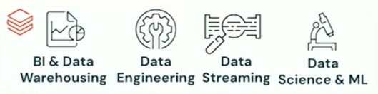
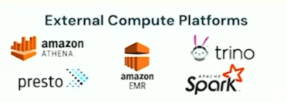
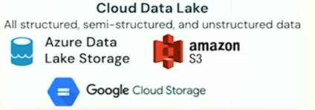
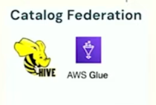
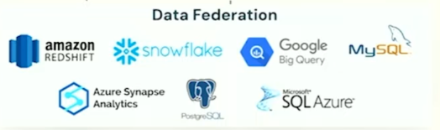
2 Introducción a UC | Unity Catalog Claves
Unity Catalog
Un modelo de Gobernanza para datos estructurados y no estructurados + IA
Una de las caracteristicas o capacidades mas importantes de UC en Databricks es la posibilidad de unificar datos provenientes de diferentes entornos o fuentes.
Notes:
Una de las caracteristicas o capacidades mas importantes de UC en Databricks
capacidad de realmente unificar datos provenientes de diferentes entornos o fuentes. No solo la informacion interna de databricks sino tambien informacion proveniente de otras plataformas como snowflake o red shift
🔹 External Compute Platforms
Motores externos como Amazon Athena, EMR, Trino, Presto o Spark acceden a datos gobernados por Unity Catalog. ➡️ Garantiza que la gobernanza (tags, permisos, máscaras) definida en Unity Catalog se respete incluso cuando los datos son consultados desde fuera de Databricks.
🔹 Cloud Data Lake
Acceso directo a datos almacenados en S3, ADLS o GCS (almacenamiento en la nube). ➡️ Permite lectura y escritura nativas sobre datos estructurados y no estructurados desde Databricks, con gobernanza aplicada por Unity Catalog.
🔹 Catalog Federation
Unity Catalog se conecta a metadatos externos (como AWS Glue o Apache Hive). ➡️ Expone catálogos ajenos dentro del entorno de Databricks, permitiendo exploración y descubrimiento, aunque los datos permanezcan fuera.
🔹 Data Federation
Databricks ejecuta consultas hacia fuentes externas como Snowflake, Redshift, BigQuery, PostgreSQL, etc. ➡️ Permite análisis desde Databricks sin mover los datos, integrando múltiples orígenes bajo una única capa lógica.

Slide 7





2 Introducción a UC | ¿Qué es Gobernanza?
Gobernanza de datos = políticas + procesos + responsabilidades + herramientas para que los datos sean:
Control
de acceso
ACCESIBLES
Consistencia
En definiciones
Clasificación
Datos Sensibles
Versionado y
Trazabilidad
SEGUROS
CONFIABLES
Seguridad y Cumplimiento
Catalogación y descubrimiento
Entornos
distribuidos
Calidad y Trazabilidad
Gobernar datos no es solo protegerlos, es también hacerlos utilizables con confianza.
CONECTADOS
Notes:
Si hablamos ahora de Gobernanza….
Definir la gobernanza es complicado y no hay una definición única pero podemos entenderla como:
🟦 ¿Qué es la Gobernanza de Datos?
La gobernanza de datos es el conjunto de políticas, procesos y herramientas que aseguran que los datos de una organización sean accesibles, seguros, confiables y estén bien gestionados durante todo su ciclo de vida.
🎯Los Objetivos clave de la Gobernanza de Datos
✅ Control de acceso → Asegurar que cada usuario vea solo lo que debe ver
✅ Clasificación datos sensibles→ Identificar y categorizar los datos según su nivel de sensibilidad (como PII, financieros, confidenciales) para aplicar políticas de acceso adecuadas sin bloquear innecesariamente su uso.
✅ Seguridad y cumplimiento → Proteger datos sensibles (como PII) y cumplir con normativas (GDPR, HIPAA...) ✅ Visibilidad y control sobre entornos distribuidos Garantizar seguridad y trazabilidad incluso cuando los datos residen en múltiples plataformas, nubes o catálogos federados.
✅ Calidad y trazabilidad → Saber de dónde vienen los datos, cómo se transforman y si son fiables
✅ Catalogación y descubrimiento → Facilitar que los usuarios encuentren los datos que necesitan ✅ Versionado y trazabilidad histórica Asegurar que los usuarios trabajen siempre con versiones válidas y auditables de los datos, con posibilidad de auditar cambios y recuperar estados anteriores.
✅ Consistencia en definiciones → Alinear términos clave y métricas en toda la organización
🧠 Frase de resumen
Gobernar datos no es solo protegerlos, es también hacerlos utilizables con confianza.

Slide 8
2 Introducción a UC | Unity Catalog desde perspectiva de Gobernanza
Unity Catalog es la solución de gobernanza unificada de datos e inteligencia artificial en Databricks.
Access
Controls
Lineage
Discovery
Monitoring
Auditing
Sharing
Metadata Management
(Files | Tables | ML Models | Notebooks | Dashboards)
Notes:
Databricks explica que UC es capaz de ofrecer gestión en estas areas
1. 🔐 Access Controls (Controles de acceso)
Permite definir y aplicar quién puede ver o modificar qué, desde catálogos y esquemas hasta columnas concretas.
Se basa en ACLs (Listas de Control de Acceso) y soporta nivel tabla, vista, función, columna.
Compatible con RBAC (roles/grupos) y SCIM.
2. 🔗 Lineage (Linaje de datos)
Rastrea automáticamente el origen y transformación de los datos:
Desde los notebooks y jobs que los generan
Hasta los dashboards o usuarios que los consumen
Aplica tanto a tablas como columnas
3. 🔍 Discovery (Descubrimiento)
Permite que los usuarios encuentren rápidamente los datos disponibles a través de:
Exploradores tipo Data Explorer
Etiquetas (TAGS) y comentarios (COMMENT ON)
Clasificación por dominios/catálogos/esquemas
4. 📊 Monitoring (Monitorización)
Supervisión de uso de datos y comportamiento:
Consultas ejecutadas
Tiempo de ejecución
Cargas de trabajo sobre cada tabla
5. 📁 Auditing (Auditoría)
Registro detallado y persistente de todas las acciones sobre los datos:
¿Quién accedió a qué, cuándo y cómo?
¿Se modificó un esquema o una tabla?
Crucial para cumplimiento normativo (GDPR, HIPAA…)
6. 🤝 Sharing (Compartición de datos)
Gestión segura y gobernada del intercambio de datos entre entornos o empresas:
Unity Catalog permite compartir datos entre workspaces
También soporta Delta Sharing para compartir datasets externos de forma segura y sin duplicación

Slide 9
2 Introducción a UC | Repaso Objetos en UC
Nivel 1 — Catálogo (máximo nivel de organización y gobernanza)Agrupa y aísla los recursos de datos a nivel corporativo. Normalmente refleja unidades organizativas, entornos (dev/test/prod) o dominios globales.
METASTORE
Nivel 2 — Esquema (espacio lógico de trabajo por proyecto o equipo) Subdivisión dentro del catálogo para organizar datos por caso de uso, área funcional o equipo de trabajo, aislando su contexto operativo.
CATALOG
SCHEMA
Nivel 3 — Objetos (donde realmente residen o se consumen los datos)
Elementos concretos dentro del esquema:
Tablas → datos estructurados gestionados por UC
Vistas → consultas reutilizables y gobernadas
Volúmenes → archivos crudos o semiestructurados en cloud storage
Funciones → lógica reutilizable para transformar o proteger datos
TABLE
VIEW
VOLUME
FUNCTION
Notes:
Comprender la estructura jerárquica de Unity Catalog es clave para organizar, asegurar y gobernar los datos:
desde el nivel global (catálogo), pasando por el espacio de trabajo lógico (schema), hasta los objetos concretos donde residen y se consumen los datos (tablas, vistas, volúmenes y funciones).
📝 ¿Cuándo usar varios metastores en una empresa?
Aunque lo recomendable es gestionar todo desde un único metastore (Unity Catalog), hay casos justificados donde tener más de uno es necesario:
🌍 Requisitos de residencia de datos Cuando una empresa opera en varias regiones con leyes distintas (por ejemplo, GDPR en la UE), puede ser obligatorio mantener los datos en metastores separados por región.
🔐 Necesidad de aislamiento total En grandes organizaciones con unidades de negocio independientes o altamente reguladas, puede ser necesario que cada una tenga su propio metastore para garantizar separación de permisos, políticas y administración.
☁️ Restricciones multicloud Si la empresa opera en distintas nubes (AWS, Azure, GCP), y hay restricciones que impiden compartir un único metastore entre nubes, se puede asignar uno por proveedor cloud.
🧪 Entornos críticos de prueba o seguridad Para ciertos entornos de sandbox, pruebas sensibles o desarrollo aislado, puede tener sentido usar un metastore separado, aunque no es lo habitual.
📌 Conclusión:
Usar múltiples metastores es posible, pero debe ser una decisión estratégica bien justificada. Siempre que se pueda, se recomienda mantener un modelo centralizado con un único metastore para simplificar la gobernanza.

Slide 10
2 Introducción a UC |Espectro de Gobernanza en las empresas
Producción de artefactos de datos manejados por un equipo central
Producción de artefactos de datos impulsada por el dominio
Distribuido
Centralizado
Politicas de gobernanza aplicadas y forzadas por un equipo central
derechos sobre los datos propiedad de los equipos de dominio
Notes:
Crear algo de debate
ESPECTRO DE GOBERNANZA EN LAS ORGANIZACIONES
Hay empresas con enfoque centralizado, donde un equipo es responsable y realiza la gobernanza para toda la compañia.
En el otro lado del espectro son los domain experts los que crean los asstes y ademas los gobiernan a nivel de gobernanza
Y por supuesto hay compañias que se colocan en el medio.
Este punto no pretende decir cual es bueno o malo sino entender donde se situa tu compañia para asi hacer uso correctamente de las herramientas que provee databricks para eficientar segun donde te encuentras en ese espectro.

Slide 11

2 Introducción a UC | Intro Control de Accesos
Best Practise!
Asignar Roles a grupos
Alinear la asignación de roles con el enfoque de la organización en gobernanza
Tiene Full Access sobre el Metastore, pero no acceso sobre datos salvo se le dé.
Unity Catalog
Metastore Admin
Metastore
Catalog1
Catalog2
Schema1
Schema3
Puede crear schemas y manejar los accesos en Catalogo1
Schema2
Schema4
Catalog Admin
Notes:
Una estructura jerárquica de gobernanza de datos con un único metastorer pueden utilizarse varios enfoques:
Centralizados → todo lo controla el Metastore Admin
Distribuidos → se delega la gobernanza a distintos Catalog Admins
🧩 Elementos clave explicados
1. 🗂 Unity Catalog
Es la capa lógica de gobernanza, que se gestiona desde un metastore centralizado.
2. 🧱 Metastore
Es el núcleo donde se guardan todos los metadatos: catálogos, esquemas, tablas, funciones, permisos, etc.
Tiene un rol especial: Metastore Admin
🛠 Puede gestionar el metastore por completo
❌ Pero no puede acceder a los datos a menos que se le otorgue explícitamente acceso
3. 📦 Catálogos (Catalog1, Catalog2)
Agrupan esquemas y objetos (tablas, vistas, funciones…). Cada catálogo puede tener un Catalog Admin distinto.
Catalog Admin:
✅ Puede crear esquemas dentro de su catálogo
✅ Puede gestionar accesos dentro de su catálogo
Esto permite delegar la gobernanza por dominio o unidad de negocio
4. 📁 Storage Credentials, Shares y External Locations
Recursos críticos que también se gobiernan desde el metastore:
🔐 Storage Credentials → credenciales para acceder a los buckets (S3, ADLS...)
🔄 Shares → para compartir datos mediante Delta Sharing
🌐 External Locations → definiciones de rutas externas para tablas/volúmenes
Todos estos objetos pueden ser delegados también por scope, es decir, no todo debe gestionarse solo por el Metastore Admin.
🧭 Idea principal de la diapositiva
Unity Catalog permite una gobernanza flexible: puedes centralizar el control en el Metastore Admin, o delegar la responsabilidad por catálogo a diferentes Catalog Admins, según el modelo organizativo de tu empresa.

Slide 12
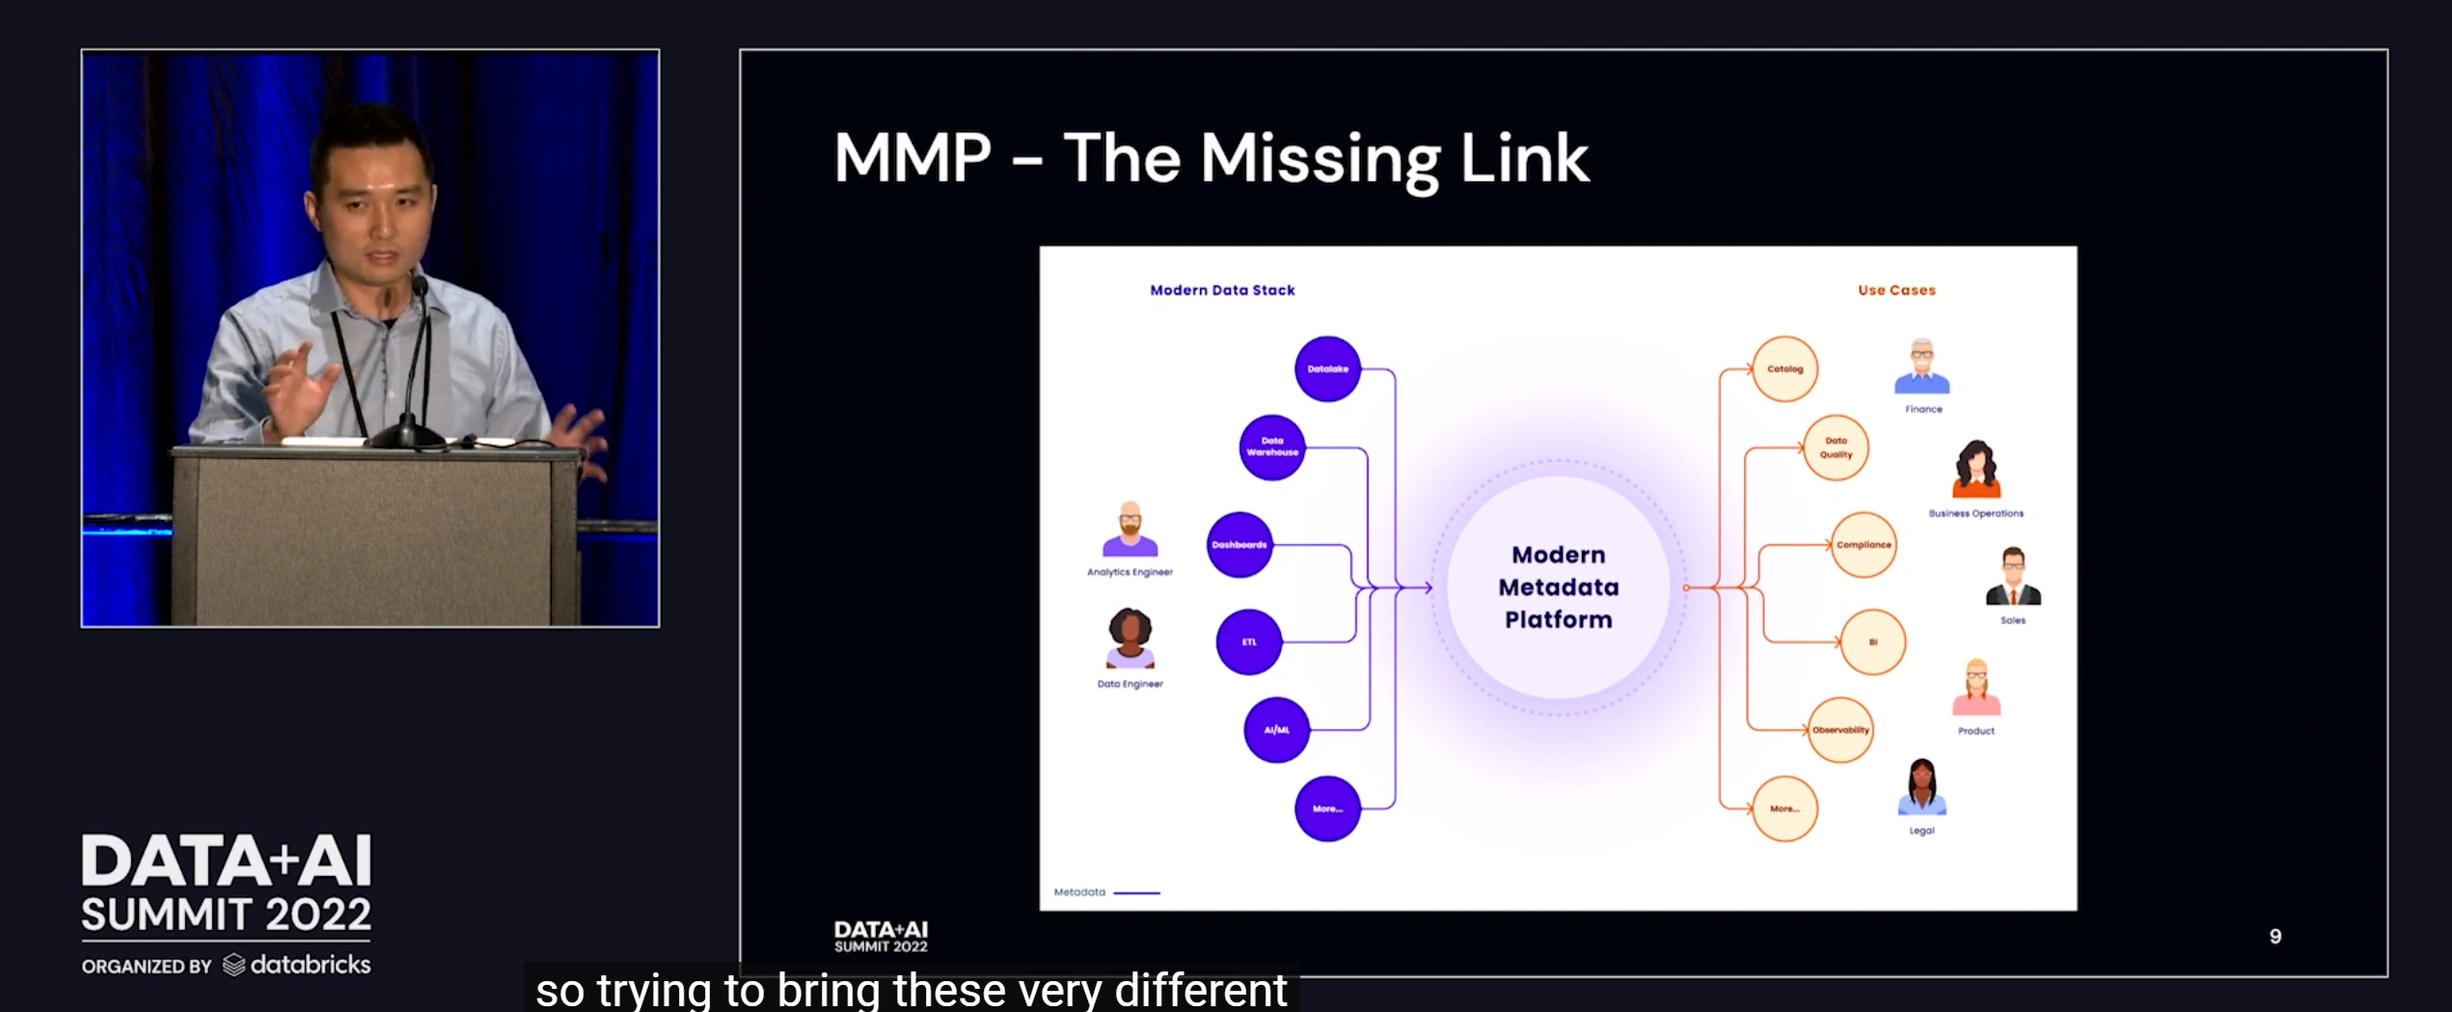
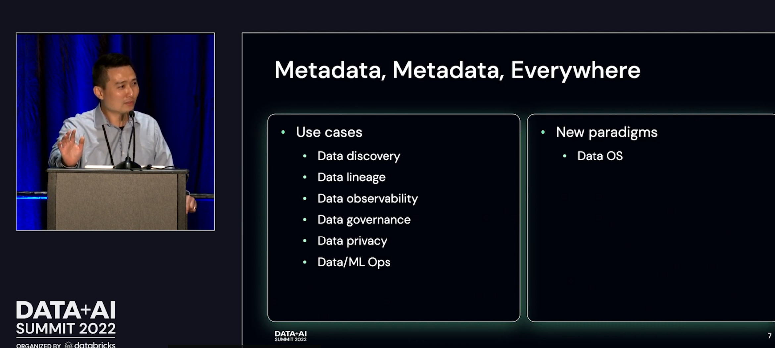
Un objetivo importante de las compañías es:
“Make Metadata Actionable”

Slide 13

www.ceste.es

